Slide 1
מצגת מלווה מַדָּע וְטֶכְנוֹלוֹגְיָה לְכִתָּה ב חוֹמָרִים סָבִיב
פֶּרֶק שֵׁנִי: מֵחוֹמָרִים לְמוּצָרִים
(עמודים 62-51)
Notes:
פרק זה עוסק בקשר שבין תכונות חומרים לבין השימוש בהם.
הפרק כולל שלושה תתי פרקים.
- תת הפרק הראשון מתאימים חומר למוצר עוסק בהבנה שלפי תכונות החומר מחליטים אם הוא מתאים ליצור
מוצר כלשהו.
- תת הפרק השני מחומר אחד למוצרים שונים עוסק בכך שמחומר אחד אפשר ליצור מוצרים שונים.
- תת הפרק השלישי מוצר אחד מחומרים שונים עוסק בכך שאפשר ליצור מוצר אחד מחומרים שונים.

Slide 2
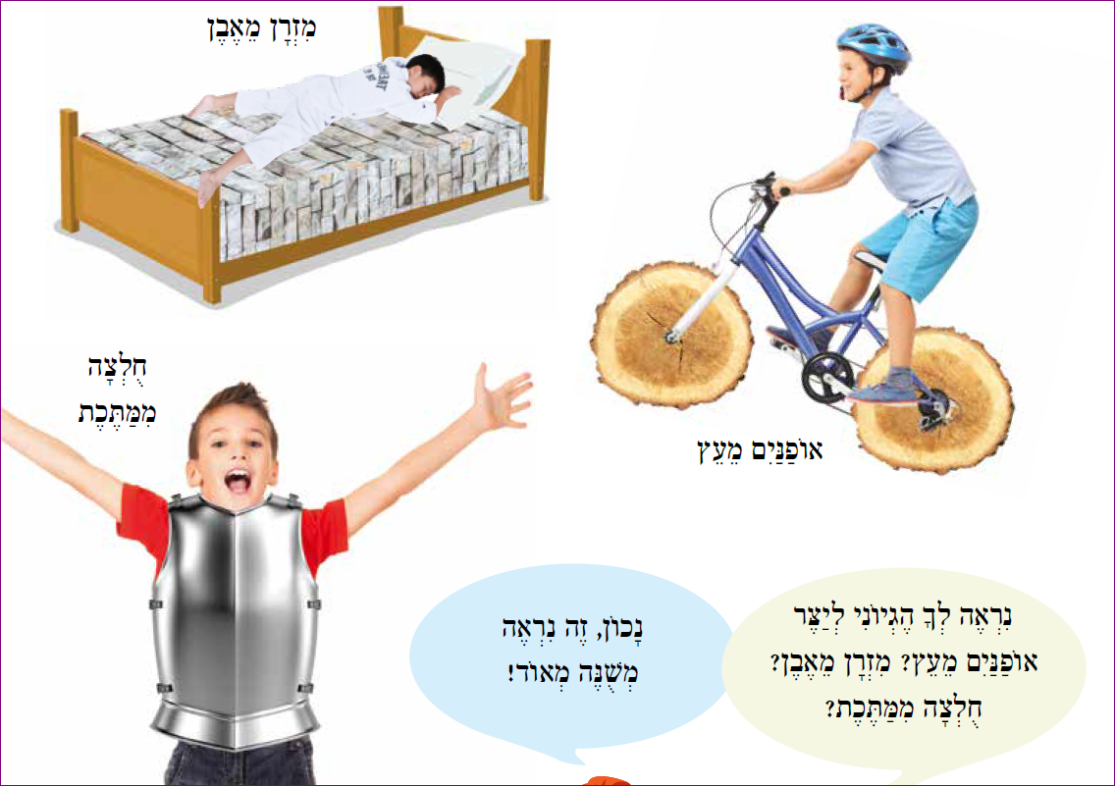
פתיחה: (עמוד 51)
Notes:
את הפרק פותחים איורים לא הגיוניים של שימוש בחומרים ועל כן מעוררים עניין: אופניים מעץ, מזרן מאבן, חולצה ממתכת. השיח עם התלמידים עוסק בקשר בין תכונות החומר לבין התאמתו לייצור מוצר.
בתת פרק זה מחדדים את ההבנה של הקשר בין סוג החומר ותכונותיו לבין המוצר העשוי ממנו. התלמידים נמצאים בשלב מתקדם יותר של הלמידה, ולכן השאלה העוסקת בקשר בין תכונות החומר לבין השימוש בו להכנת מוצר, מבססת את ההבנה של קשר בסיסי בתהליך הטכנולוגי (תהליך התיכּון) של בניית מוצר. מומלץ לעסוק בקשר הזה גם במליאת הכיתה או לעבור בין הקבוצות ולחדד את ההבנה הזו.

Slide 3
מַתְאִימִים חֹמֶר לְמוּצָר
מְשִׂימָה: אֵילוּ חוֹמָרִים מַתְאִימִים לְמוּצָרִים?
עמוד 53
Notes:
פרק זה עוסק בעקרון הטכנולוגי של התאמת תכונות החומר לתכונות המוצר. לימוד הפרק נשען על הידע המוקדם שנלמד בפרק הראשון (תכונות חומרים). מטרת המשימה לחדד את הבנת הקשר שבין תכונות החומר לבין המוצר העשוי ממנו. מדגימים לתלמידים הפתרון של הסעיף הראשון ומבקשים להמשיך לפתור את הסעיפים האחרים.

Slide 4
עמוד 54
Notes:
מציגים לתלמידים את השקופית. המוצרים המוצגים בשקופית ממוינים על פי סוג החומר. מבקשים מהתלמידים להוסיף עוד דוגמאות של חפצים לכל קבוצה.
המסר בתת פרק זה הוא שמחומר אחד אפשר לייצר מוצרים שונים (לדוגמה: מפלסטיק מייצרים כלי אחסון, רהיטים, מטוסים). בתחילה, התלמידים מגלים שפריטים שונים עשויים מאותו החומר, אך אינם מתבקשים להתייחס לתכונות החומר. אחר כך אפשר להציג לתלמידים חומר כלשהו (עצם ללא צורה ותפקיד ברורים ממתכת, מפלסטיק או מבד) ולשאול את התלמידים: אילו מוצרים אפשר לעשות מהחומר הזה? אפשר להזמין אותם לציין מוצרים שהם מכירים מחומר זה או להעלות מדמיונם רעיונות למוצרים אחרים שכדאי להמציא מאותו החומר.
רק לאחר מכן אפשר לפנות להתנסות בנייה של מוצר מחומר, שבה הם מתבקשים להעלות רעיונות למוצרים שאפשר להכין (מקרטון) ולבצע אותם ראו שקופית 7). לקראת המשימה כדאי להנחות את התלמידים לאסוף קרטונים שונים ולתכנן מוצר כלשהו מקרטון. מומלץ שהתלמידים יעבדו בזוגות וייצרו מוצר כלשהו מקרטון (קופסה, כוס, רובוט, דגם של חדר ועוד). אפשר גם להביא לכיתה מוצרים שונים של קרטון ולערוך תערוכה שלהם, וכמובן, של עבודות התלמידים.

Slide 5
מְשִׂימָה: מָה מְיַצְּרִים מֵאוֹתוֹ חֹמֶר? (עמוד 55)
Notes:
מדגימים פתרון של סעיף אחד ומבקשים מהתלמידים להמשיך לבצע את הסעיפים הבאים. מומלץ לעשות את המשימה בקבוצות כדי להביא לריבוי תשובות.

Slide 6
Notes:
באתר במבט מקוון, בספר הדיגיטלי, בעמוד 55, משימה: מה מייצרים מאותו החומר?.

Slide 7
מְשִׂימָה: מִקַּרְטוֹן לְמוּצָר (עמוד 56)
Notes:
לביצוע המשימה יש להביא את הציוד המתואר ברשימה. התלמידים מתבקשים להעלות רעיונות (חשיבה יצירתית) להכנת מוצרים מאותו החומר (מנייר ומחמר) וכן להכין אותם. התובנה שעולה מביצוע המשימה שמחומר אחד אפשר לייצר מגוון גדול של מוצרים. חשוב להבהיר את הקשר שבין תכונת החומר לבין תכונת המוצר.

Slide 8
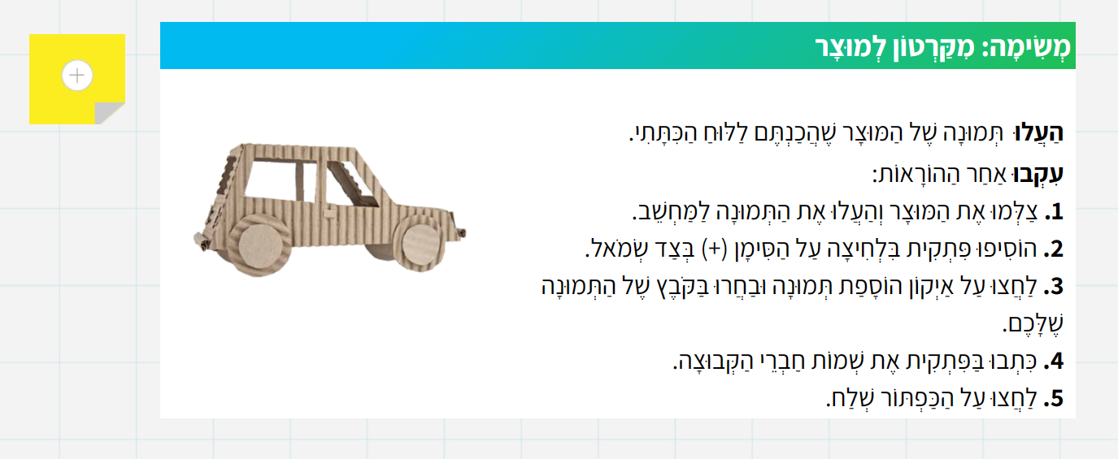
Notes:
באתר במבט מקוון, בספר הדיגיטלי, בעמוד 56, משימה: מקרטון למוצר.

Slide 9
מוּצָר אֶחָד מֵחוֹמָרִים שׁוֹנִים
מְשִׂימָה: מֵאֵילוּ חוֹמָרִים מְיַצְּרִים אוֹתוֹ סוּג מוּצָר? (עמוד 58-57)
Notes:
לביצוע המשימה יש להביא חמש קערות העשויות מחומרים שונים (לסעיף 1) ושלוש שקיות שעשויות מחומרים שונים (לסעיף 2). שימו לב: המושגים קערה ושקית הם מושגים כוללים (שם/תפקיד החפץ). לעומת זאת, המושגים קערה מקרמיקה ושקית מבד הם מושגים המפרטים גם את סוג החומר. לאור זאת, חשוב לדון במטרה המשותפת שיש לכל הקערות והשקיות אך גם בתכונה הייחודית שיש לכל סוג.
המסר בתת פרק זה הוא שאפשר לייצר מוצר מסוים ממגוון של חומרים. כוסות, למשל, מיוצרות מפלסטיק, מקלקר, מחרסינה, מזכוכית ועוד. גם שולחן מייצרים ממתכת, מעץ, מפלסטיק ועוד. בתחילה התלמידים מבצעים תצפית בשני סוגי מוצרים (קערה ושקית), העשויים ממגוון חומרים. אפשר להציג בפני התלמידים גם פריטים אחרים העשויים מחומר שונה, כגון: קוביות משחק מחומרים שונים (ממתכת, מעץ, מפלסטיק, מבד, מנייר) או כפות מזיגה גדולות מחומרים שונים (מתכת, עץ, פלסטיק). אחרי זה התלמידים פונים להתנסות בבניית מוצר (צלחת) ממגוון חומרים (ראו שקופית 11). לפני הביצוע יש לדון עם התלמידים מה תפקיד המוצר, מאילו חומרים כדאי לבנות אותו, ואילו תכונות של חומרים אלה מתאימות לבניית מוצר זה. מומלץ לעבוד בזוגות בבניית הצלחת, ובסיום להציג את עבודות התלמידים בתערוכה. אפשר לשים בתערוכה מגוון צלחות שהובאו מהבית.
לביסוס והרחבה של הנושא אפשר לערוך חידון במליאת הכיתה: מישהו אומר שם של מוצר, והשאר מעלים רעיונות לחומרים שמהם אפשר לייצר אותו: ארון/שולחן (עץ, מתכת, פלסטיק); סרגל (מתכת, פלסטיק, עץ); נעליים (עור, בד, גומי, עץ). אפשר כמובן לקיים חידון כזה על דרך האבסורד, מאילו חומרים אי אפשר לייצר את המוצר הזה. בכך מפעילים את הדמיון, ובאותו הזמן מבססים באופן סמוי את הקשר בין תכונות של חומרים לבין השימוש שעושים בהם בהכנת מוצרים.

Slide 10
Notes:
באתר במבט מקוון, בספר הדיגיטלי, בעמוד 57, משימה: מאילו חומרים מייצרים אותו מוצר?.

Slide 11
מְשִׂימָה: מְיַצְּרִים צַלַּחַת מֵחוֹמָרִים שׁוֹנִים (עמוד 59)
Notes:
מטרת המשימה היא לבנות אותו מוצר מחומרים שונים, תוך כדי עידוד הדמיון והיצירתיות.
ליצירת גירוי מומלץ להכין תערוכה ובה צלחות העשויות מחומרים שונים, כמו קרמיקה, אלומיניום, זכוכית, עץ, קרטון, מתכת וכדומה. חומר חרסיתי שאינו מיועד לשריפה אפשר לקנות בחנויות לציוד יצירה.

Slide 12
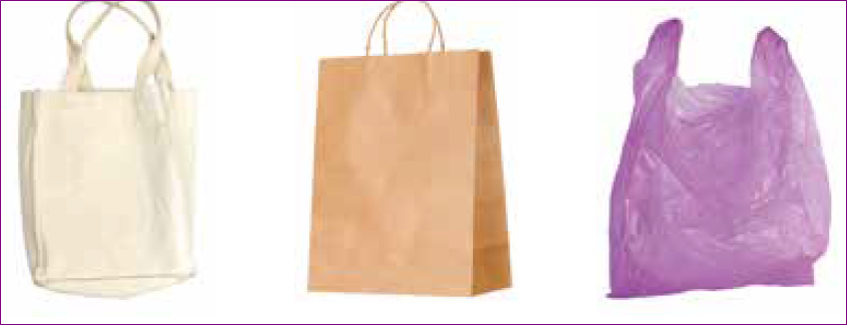
מָה לָמַדְנוּ? (עמוד 59)
Notes:
משלימים מושגים חסרים בהיגדי הסיכום.
•מֵאוֹתוֹ חֹמֶר אֶפְשָׁר לְיַצֵּר ________ שׁוֹנִים.
•מֵ_______ שׁוֹנִים אֶפְשָׁר לְיַצֵּר אוֹתוֹ הַמּוּצָר.
•כְּשֶׁבּוֹנִים מוּצָר צָרִיךְ _____ אֶת הַחֹמֶר הַמַּתְאִים לוֹ.
מחברים שאלות על היגדי הסיכום, לדוגמה: מה אפשר לייצר מאותו החומר?

Slide 13
Notes:
באתר במבט מקוון, ביחידת התוכן חומרים, משימה: חומרים בחדר שלנו.
המשימה עוסקת בחומרים ובמוצרים. התלמידים לומדים שחומרים נמצאים בכל מקום, שמאותו החומר אפשר לייצר מוצרים שונים, ושאותו המוצר אפשר לייצר מחומרים שונים. התלמידים ממיינים חפצים שונים בחדר הילדים לפי החומרים שמהם הם עשויים, ומתאימים בין חפץ לחומר.

Slide 14
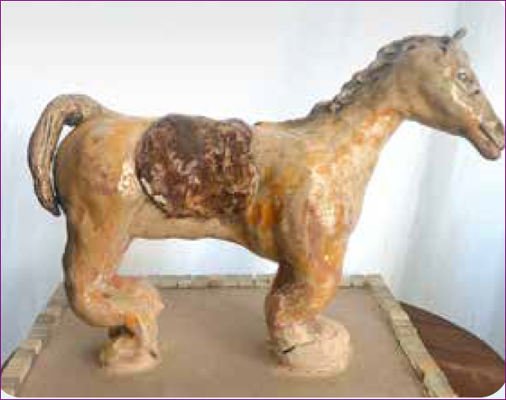
מְשִימַת סִכּוּם - מַתְאִימִים חֹמֶר לְמוּצָר (עמודים 61-60)
יוֹאָב בִּקֵּשׁ לְהָכִין לְסָבָתוֹ הַפְתָּעָה: פֶּסֶל שֶׁל סוּס.
הַצִּיעוּ לְיוֹאָב:
א. מֵאֵיזֶה חֹמֶר כְּדַאי לְהָכִין אֶת פֶּסֶל הַסּוּס?
ב. אֵילוּ הֵן תְּכוּנוֹת הַחֹמֶר שֶׁמַּתְאִימוֹת לַהֲכָנַת פֶּסֶל הַסּוּס?
Notes:
המשימה מציגה מגוון של שאלות שעוסקות בהתאמת החומר לתפקוד המוצר. בשקופית מודגמת שאלה 2. מומלץ לפתור יחד את השאלה ואחר כך להפנות את התלמידים לביצוע שאר השאלות.

Slide 15
עמוד 62
Notes:
מומלץ להקריא בקול חלק מכל משפט סיכום ולבקש מהתלמידים להשלים מושגי מפתח בקול רם.
משלימים את המושגים החסרים בהיגדי הסיכום.
תְּכוּנוֹת הַחמֶֹר מַתְאיִמוֹת ל_______ שׁמְֶּיצַּרְִים מִמֶּנּוּ;
מוּצָרִים שׁוֹנִים יְכוֹלִים לִהְיוֹת עֲשׂוּיִים מֵאוֹתוֹ הַ______;
מוּצָרִים דּוֹמִים יְכוֹלִים לִהְיוֹת עֲשׂוּיִים מֵחוֹמָרִים ______.

Slide 16
עמוד 62
Notes:
מביאים דוגמאות למשימות שבהן ביצענו את הפעולות.
לדוגמה: העלנו רעיונות לבניית מוצר- משימה: מקרטון למוצר בעמוד 56.

